Slide 1
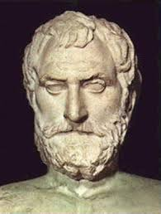
Θαλής ο Mιλήσιος
Βασίλης Κυριακίδης
Άρτεμις Καραγιαννίδου
Τριαντάφυλλος Γιαννέλης

Slide 2
Ποιος ήταν :
Ο Θαλής ο Μιλήσιος, (624 ή 623 π.Χ. - 548 ή 545 π.Χ.) είναι ο αρχαιότερος προσωκρατικός φιλόσοφος, ο πρώτος των Επτα Σοφών της αρχαιότητας, Μαθηματικός, Φυσικός, Αστρονόμος,Μηχανικός, Μετεωρολόγος και Ιδρυτής της Ιωνικής σχολής της φυσικής φιλοσοφίας στη Μίλητο.

Slide 3
Θεωρίες
Κοσμολογία
Ο Θαλής ο Μιλήσιος υπήρξε ο πρώτος που προσπάθησε να εξηγήσει τα φυσικά φαινόμενα με βάση φυσικές διαδικασίες. Χαρακτηριστική ήταν η προσπάθεια του να εξηγήσει το φαινόμενο των σεισμών. Σύμφωνα με τον Θαλή η Γη επιπλέει στο νερό και οι σεισμοί προκαλούνται όταν η Γη κλυδωνίζεται από κύματα του νερού.
Φυσική
Ο Θαλής ο Μιλήσιος ανακάλυψε τις τροπές (ηλιοστάσια), το ετεροφωτο της Σελήνης, καθώς και τον ηλεκτρισμό και τονμαγνητισμό, από τις ελκτικές ιδιότητες του ορυκτού μαγνητιτή και του ήλεκτρου.

Slide 4
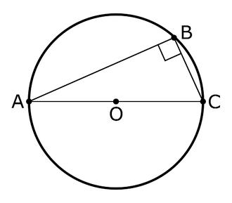
Θεωρίες
Γεωμετρία
Ο Θαλής αναφέρεται ως σπουδαίος γεωμέτρης. Κέρδισε μάλιστα τον θαυμασμό των Αιγυπτίων μετρώντας το ύψος των πυραμίδων, βασιζόμενος στο μήκος της σκιάς τους και της σκιάς μιας ράβδου που κάρφωνε στο έδαφος γνωστό ως και Θεώρημα του Θαλή

Slide 5
Πληροφορίες για την ζώη του
Γιος του Εξαμύου και της Κλεοβουλίνης, ο Θαλής γεννήθηκε στη Μίλητο. Πέθανε σε ηλικία 78 ετών. Από τον Διογένη Λαέρτιο μαθαίνουμε εξάλλου πως οι γονείς του Θαλή ήταν ο Εξαμύης και η Κλεοβουλίνη που κατάγονταν και οι δύο από οικογένειες Φοινίκων αριστοκρατών. Αναφέρει επίσης δύο εναλλακτικές θεωρίες σχετικά με τον γιο του Θαλή, που ονομαζόταν Κύβισθος. Σύμφωνα με την πρώτη θεωρία ο Κύβιστος ήταν γιος του Θαλή, ενώ σύμφωνα με τη δεύτερη ήταν ανιψιός του, τον οποίο είχε υιοθετήσε.Κατά τη δεύτερη εκδοχή ο Θαλής δεν είχε παντρευτεί.Ο Θαλής αναφέρεται σε διάφορες πηγές συνήθως ως καινοτόμος και πρωτοπόρος για την εποχή του.

Slide 6
Πληροφορίες για την ζωή του
Επίσης αναφορές κάνουν λόγο για επιχειρηματικές δραστηριότητες του Θαλή. Ο Αριστοτέλης στα Πολιτικά δίνει μία διαφορετική ερμηνεία για τις οικονομικές δραστηριότητες που ανέπτυξε. Σύμφωνα με τον Αριστοτέλη οι συμπολίτες του Θαλή αμφισβητούσαν την χρησιμότητα της φιλοσοφίας αφού αυτή δεν σε βοηθάει να πλουτίσεις. Τότε ο Θαλής έχοντας προβλέψει από τις κινήσεις των άστρων ότι αναμένεται χρονιά πολύ καλής σοδειάς νοίκιασε όλα τα ελαιοτριβεία της Μιλήτου. Την επόμενη χρονιά που η κίνηση υπήρξε αυξημένη έγινε πλούσιος και έτσι απέδειξε στους συμπολίτες του πως με τη σοφία μπορεί κανείς να πλουτίσει όμως δεν είναι αυτός ο σκοπός της.
Πηγή: Wikipedia

